Slide 1

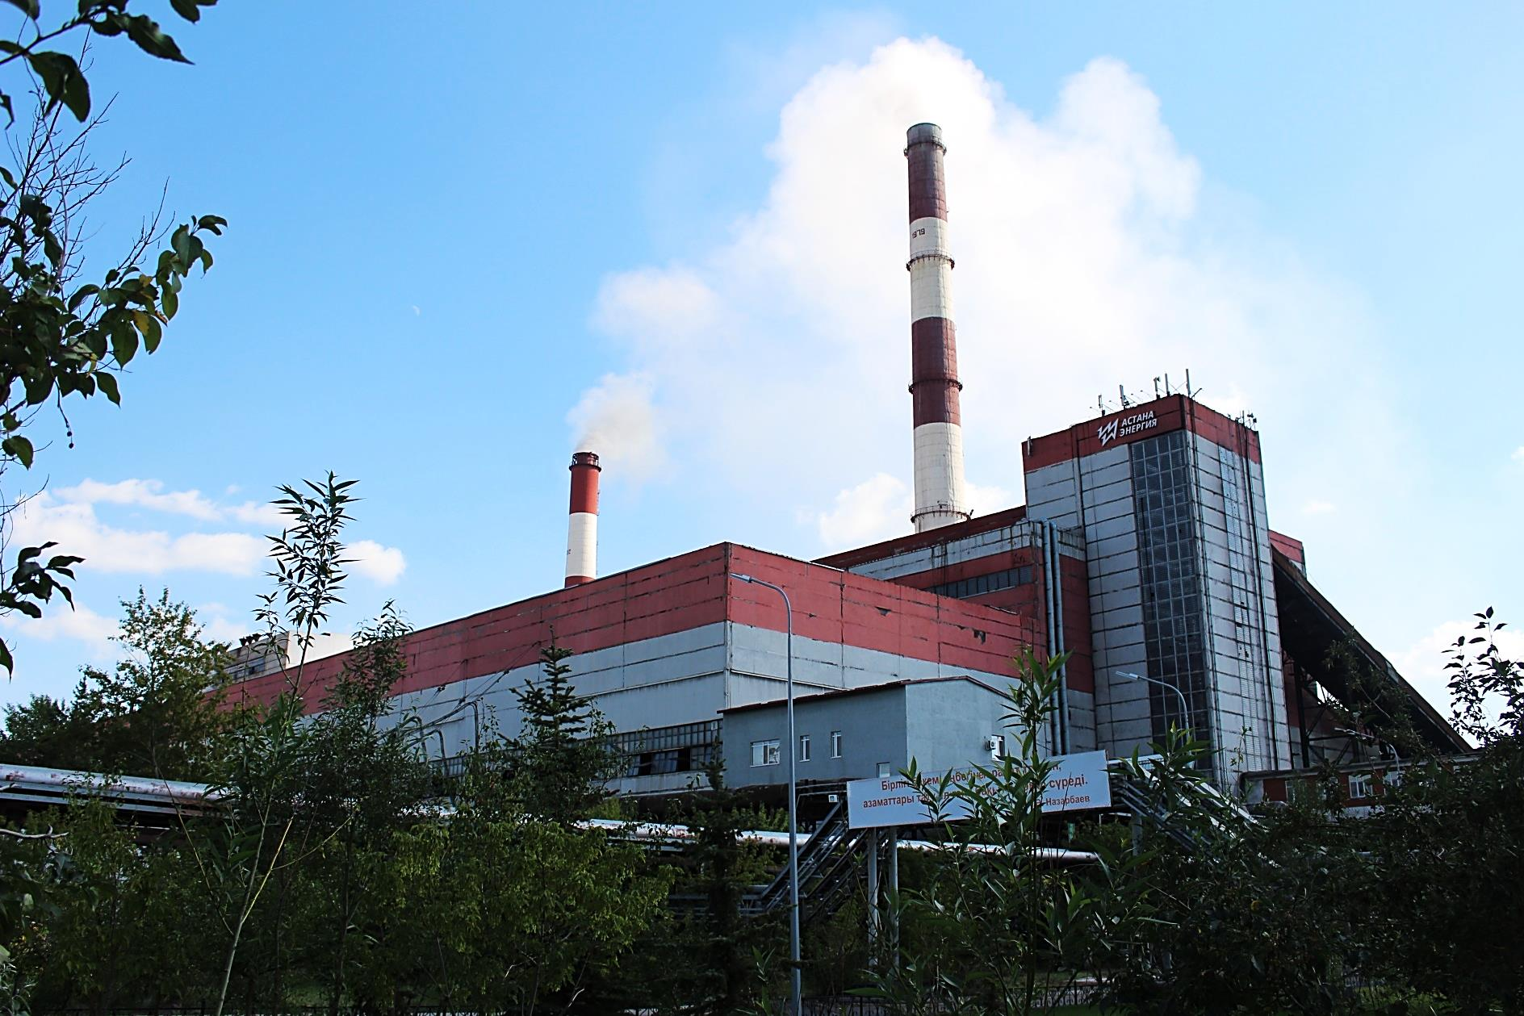

Информация о ходе исполнения утвержденной инвестиционной программы АО «Астана-Энергия» за IV квартал 2020 года.
г. Нур-Султан 2021 г.

Slide 2
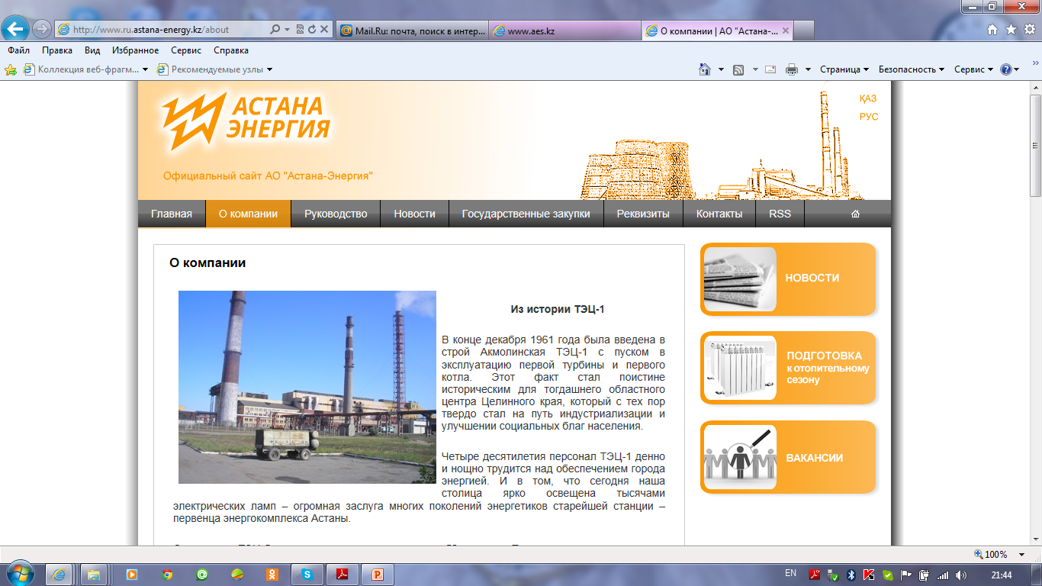
Общая информация
1
Основными видами деятельности АО «Астана-Энергия» являются производство и реализация тепловой и электрической энергии.
Согласно местному разделу Государственного регистра субъектов естественных монополий по городу Нур-Султан АО «Астана-Энергия» по деятельности по производству тепловой энергии является субъектом естественной монополии.
В состав АО «Астана-Энергия» входят: ТЭЦ-1, ТЭЦ-2 и угольные районные котельные.
На ТЭЦ-1 находятся в эксплуатации 3 энергетических котла, 7 водогрейных котлов, 3 турбоагрегата. На ТЭЦ-2 - 7 энергетических котлов, 6 водогрейных котлов и 5 турбоагрегатов. На Районной котельной, работающей на угле, - 36 котлов.
Наименование | Электрическая мощность, МВт |  | Тепловая мощность, Гкал/ч
 | Установленная мощность | Располагаемая мощность | Установленная мощность | Располагаемая мощность в горячей воде
АО «Астана-Энергия», в т.ч. | 502 | 480,9 | 2 844,4 | 2 580,42
ТЭЦ-1 | 22 | 20,9 | 871,6 | 744
ТЭЦ-2 | 480 | 460 | 1 918 | 1 800
Районные котельные | - | - | 54,8 | 36,42

Slide 3
Инвестиционная программы АО «Астана-Энергия»
2
Инвестиционная программа по производству тепловой энергии АО «Астана-Энергия» на 2020 год с учетом изменений без повышения тарифа составляет в сумме 802 140 тыс. тенге. Уменьшение утвержденной суммы на 183 116 тыс.тенге произведено в связи со снижением тарифа на производство тепловой энергии до конца 2020 года, в целях поддержки населения города Нур-Султан в связи со сложившейся в 2020 году ситуацией с пандемией коронавирусной инфекции в мире, повлекшей ухудшение социально-экономического положения населения.
Согласно приказу Департамента Комитета по регулированию естественных монополий Министерства национальной экономики Республики Казахстан по городу Нур-Султан (далее – Департамент) от 27 января 2020 года №8-ОД, согласованного Управлением топливно-энергетического комплекса и коммунального хозяйства города Нур-Султан, Инвестиционная программа АО «Астана-Энергия» на 2018-2022 годы утверждена на сумму 4 689 458 тыс. тенге с учетом внесения изменений в инвестиционную программу 2020 года в сторону уменьшения до 802 140 тыс.тенге.

Slide 4
Исполнение инвестиционной программы за IV квартал 2020 года
3
№ п/п | Наименование инвестиций | Сумма тыс. тенге без НДС (план) | Выполнение, тыс. тенге без НДС (факт) | Примечание
1 | 2 | 3 | 4 | 5
 | ТЭЦ-1
1 | Замена атмосферного деаэратора ДСА-75 ст.№1 на ДА- 50 в комплекте с охладителем выпара | 38 838 | 38 838 | Мероприятие выполнено. Акт выполненных работ от 09.12.2020 г.
2 | Технический надзор за выполнением работ по "Замена атмосферного деаэратора ДСА-75 ст.№1 на ДА-50 в комплекте с охладителем выпара" | 1 125 | 1 125 | Мероприятие выполнено. Акт выполненных работ от 10.12.2020 г.
3 | Авторский надзор за выполнением работ по "Замена атмосферного деаэратора ДСА-75 ст.№1 на ДА-50 в комплекте с охладителем выпара" | 457 | 457 | Мероприятие выполнено. Акт выполненных работ от 10.12.2020 г.
4 | Бульдозер - 1шт. | 70 000 | 70 000 | Мероприятие выполнено. Акт выполненных работ от 24.12.2020 г.
 | ТЭЦ-2
5 | Термогигрометр - 2 шт. | 328 | 328 | Мероприятие выполнено. Акт выполненных работ от 02.10.2020 г.
6 | Монтаж задвижек ВКЦ Ду-300, Ру-25 - 2 шт., Ду-500, Ру-25 - 2 шт. | 8 800 | 8 800 | Мероприятие выполнено. Акт выполненных работ от 06.11.2020 г.
7 | Проведение экспертизы промышленной безопасности рабочих проектов по газификации | 3 275 | 3 275 | Мероприятие выполнено. Акт выполненных работ от 15.12.2020 г.
8 | Капитальный ремонт к/а Е-550-13,8-560 КТ, ст. № 7 | 143 000 | 143 000 | Мероприятие выполнено. Акт выполненных работ от 27.10.2020 г.

Slide 5
Исполнение инвестиционной программы за IV квартал 2020 года
3
№ п/п | Наименование инвестиций | Сумма тыс. тенге без НДС (план) | Выполнение, тыс. тенге без НДС (факт) | Примечание
1 | 2 | 3 | 4 | 5
 | ТЭЦ-2
9 | Электродвигатель на ленточный конвейер №3 - 1шт. | 16 055 | 16 055 | Мероприятие выполнено. Акт выполненных работ от 04.12.2020 г.
10 | Электродвигатель на ленточный конвейер №4 - 1шт. | 9 230 | 9 230 | Мероприятие выполнено. Акт выполненных работ от 08.10.2020 г.
11 | Кубы ВЗП на к/а БКЗ-420-140 ст. №4 | 99 266 | 99 266 | Мероприятие выполнено. Акт выполненных работ от 16.11.2020 г.
12 | Кубы ВЗП на к/а БКЗ-420-140 ст. №1 и КВ-Т-139,6-150 ст.№2 | 75 675 | 75 675 | Мероприятие выполнено. АВР от 24.11.2020 г. и 15.12.2020 г.
13 | Кубы ВЗП для к/а КВ-Т-139,6-150, ст. №4 | 19 159 | 19 159 | Мероприятие выполнено. Акт выполненных работ от 15.10.2020 г.
 | Районные котельные
14 | Дымосос ДН-8-1000 | 587 | 587 | Мероприятие выполнено. Акт выполненных работ от 12.10.2020 г.
15 | Дымосос ДН-10-1500 | 1 417 | 1 417 | Мероприятие выполнено. Акт выполненных работ от 12.10.2020 г.

Slide 6
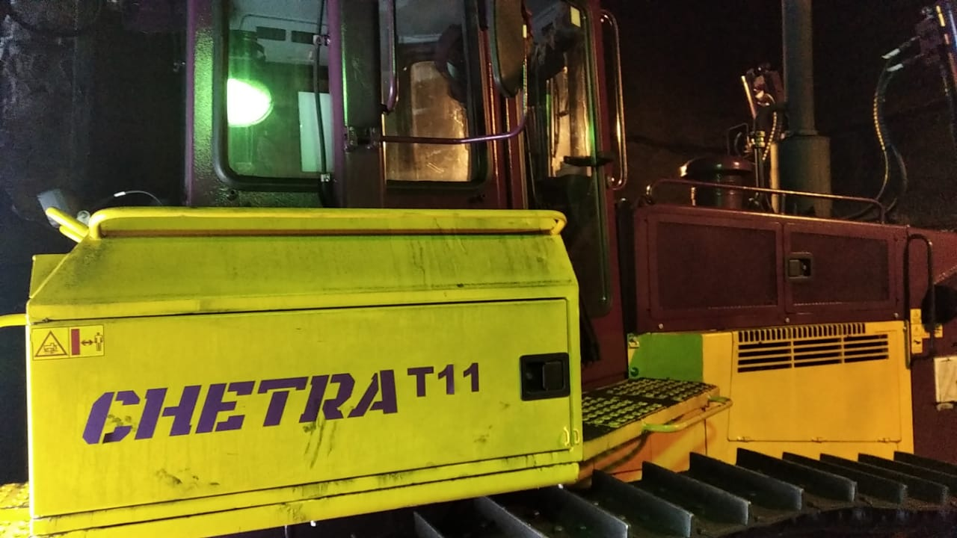
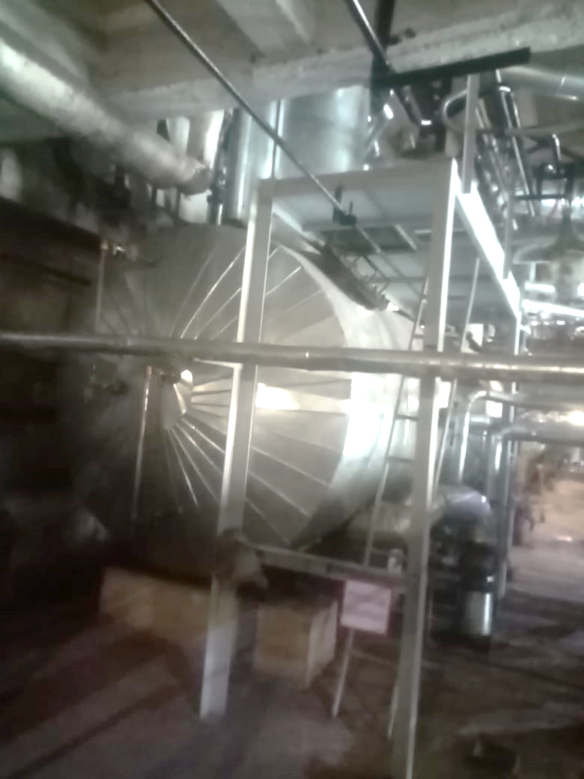
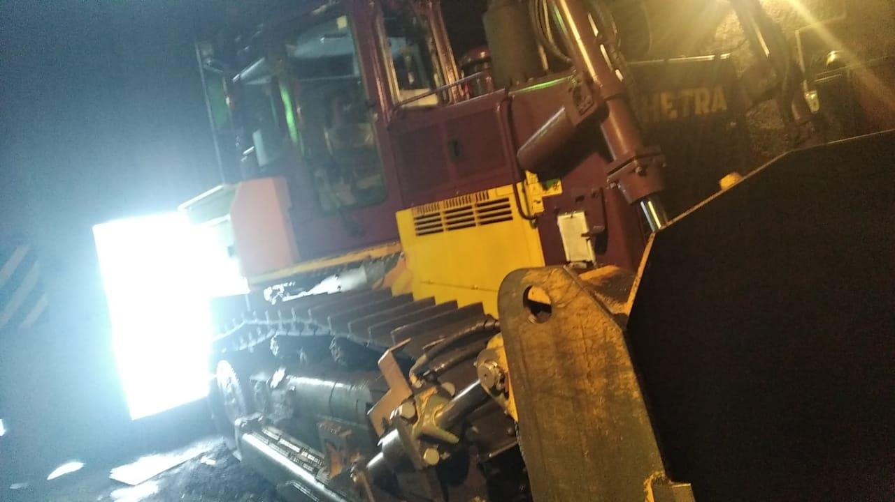
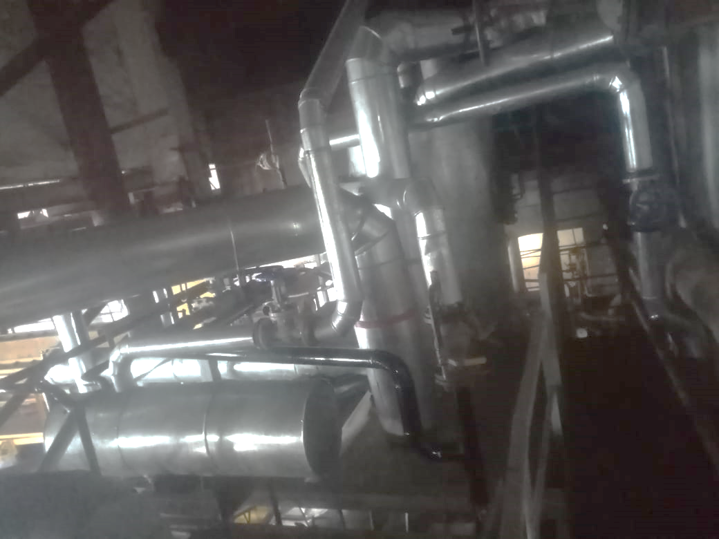
Исполнение инвестиционной программы
3.1
Замена атмосферного деаэратора ДСА-75 ст.№ 1 на ДА-50 в комплекте с охладителем согласно разработанного Проекта с техническим и авторским надзором;
Покупка бульдозера на ТЭЦ-1.

Slide 7
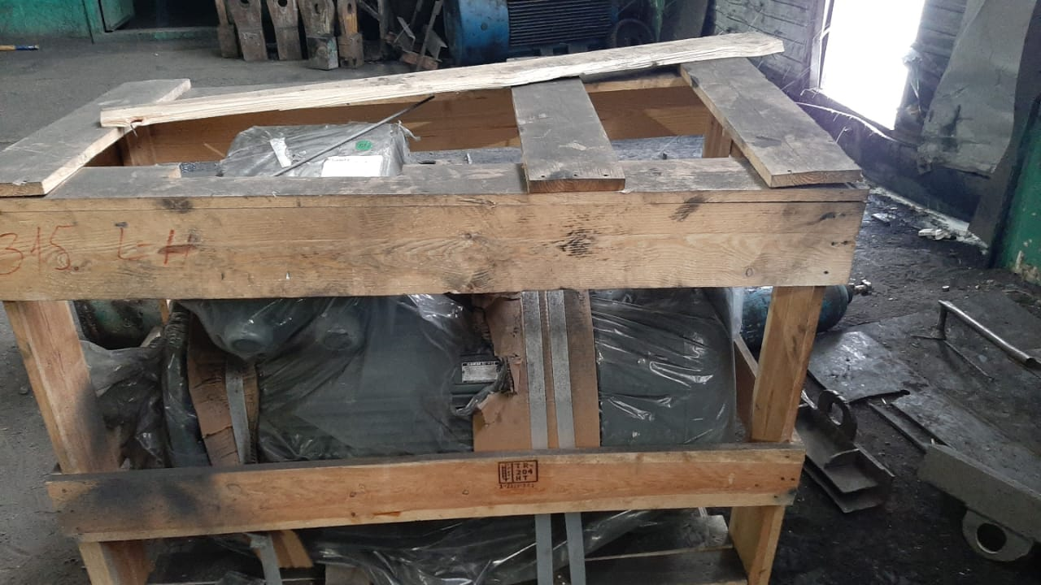
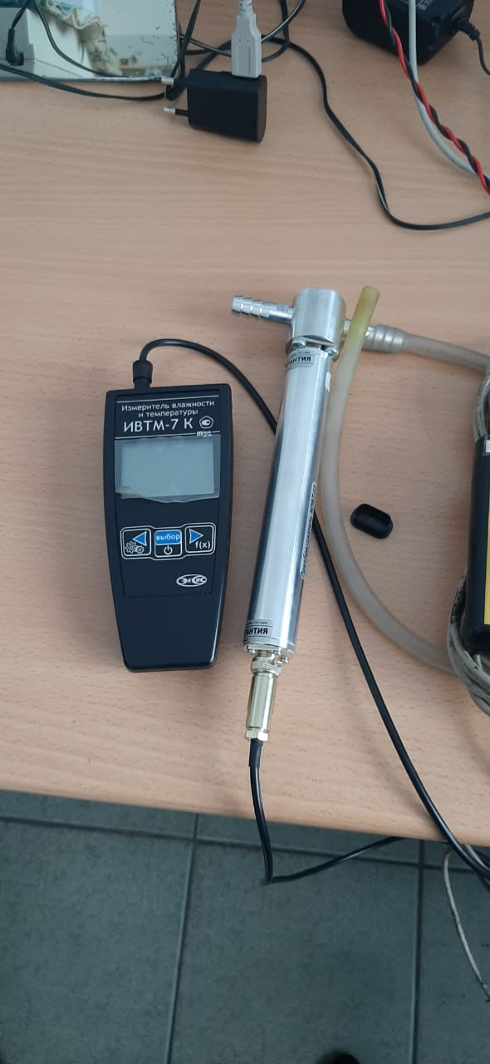
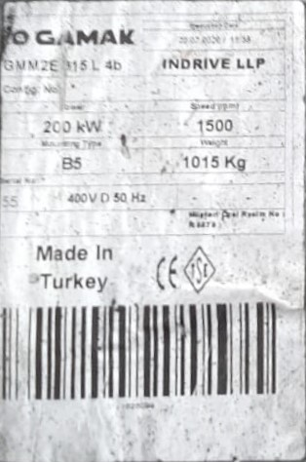
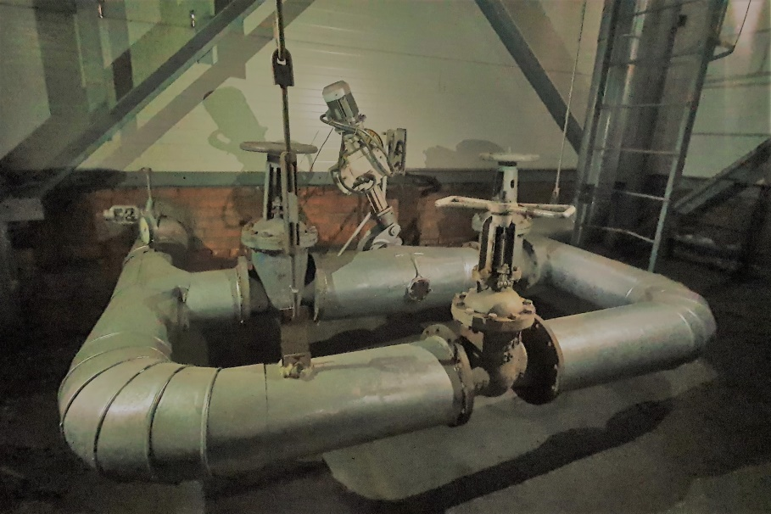
Исполнение инвестиционной программы
3.1
Электродвигатель на ленточный конвейера ТЭЦ-2;
Покупка Термогигрометра для Хим.цеха ТЭЦ-2.

Slide 8
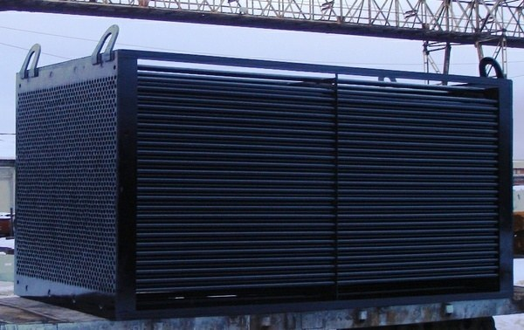
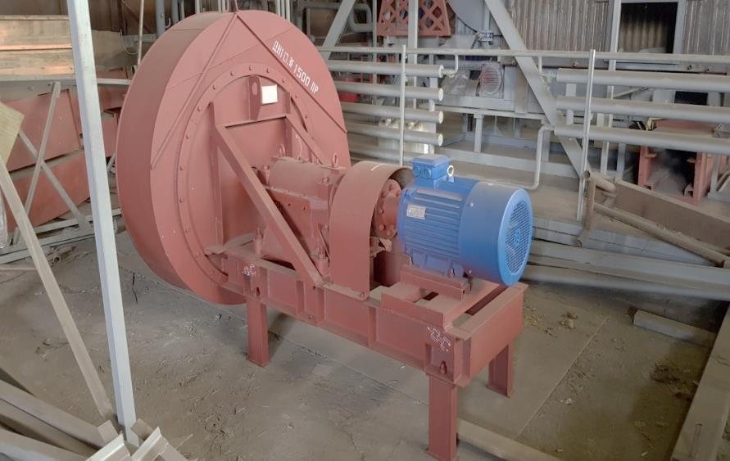
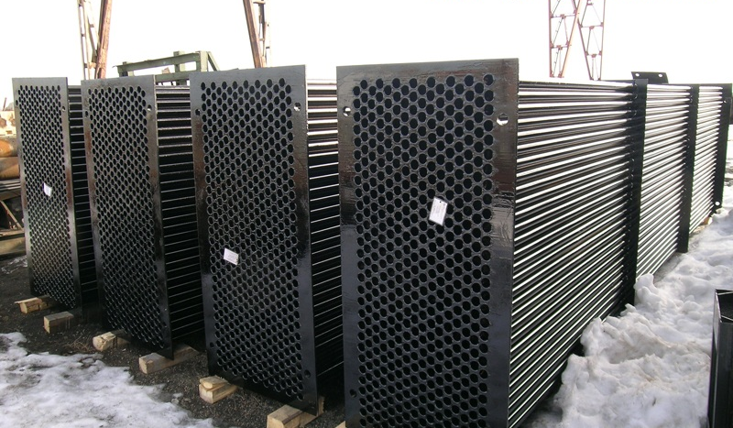
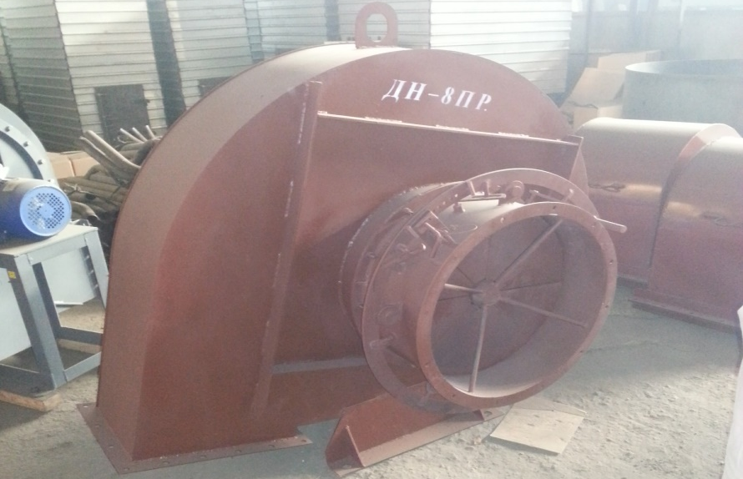
Исполнение инвестиционной программы
3.1
Кубы воздухоподогревателя на котлоагрегаты ТЭЦ-2;
Покупка дымососов на Районные котельные.

